Slide 1
Software Engineering
Marcel, Tizian, Benno, Tristan und Anton

Slide 2
Überblick
Unsere Idee
Unsere Organisation
Product Vision Board
Metriken
Qualitätsstandard Matrix
Risikomanagement

Slide 3
Unsere Idee
Book Vibes (Bibes oder B-Vibes)
Eine App, die anhand einer gescannten ISBN eines Buches einen passenden Soundtrack bzw. eine passende Playlist zu dem Buches abspielt.
Außerdem werden über die App Bücher an die Benutzer empfohlen, anhand der bereits gescannten Bücher. Hier können dann auch direkt Bücher über Amazon oder ähnliches bestellt werden.
Da die Musik über Spotify abgespielt wird, muss ein Account vorhanden sein. Über die App kann auch ein Premium Account (vergünstigt) gekauft werden.

Slide 4
Organisation
Organisationsform
Intern haben wir uns auf die Organisationsform Scrum geeinigt.
Productowner: Tristan Emig
Scrum-Master: Marcel Mertens
Zwei Sprints: 1. Abgabe und 2. Abgabe
Organisation von Backlog-Items als Issues in GitHub
Versionsverwaltung
Für die Versionsverwaltung des Projektes mit den einzelnen Abgaben wird die Plattform GitHub verwendet.
Weiteres
Team-Meetings über Discord
Nutzung von Google Docs und Google Spreadsheet für das Erstellen der Dateien

Slide 5
Product Vision Board

Slide 6
Metriken

Slide 7
Qualitätsstandard Matrix

Slide 8
Risikomanagement

Slide 9
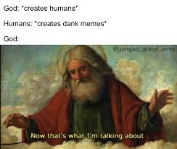
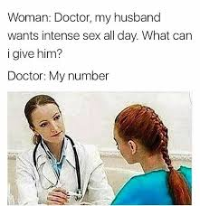
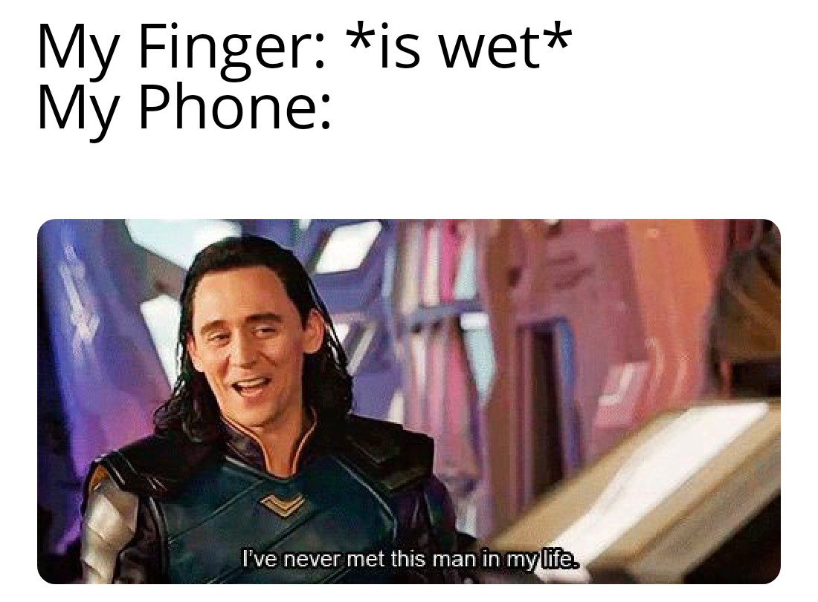

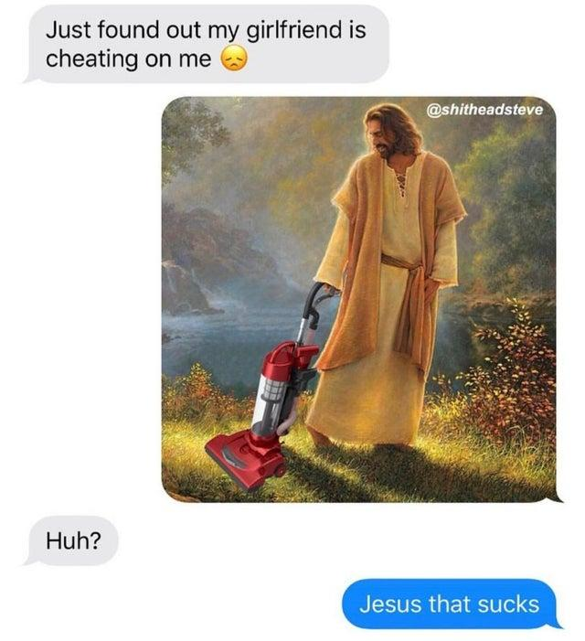
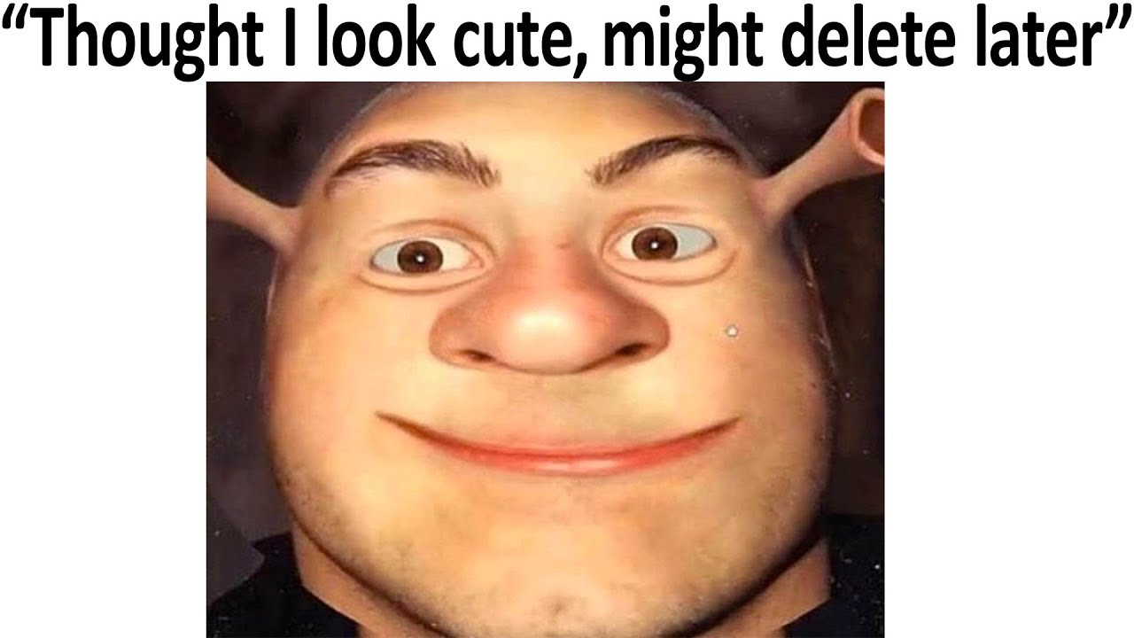

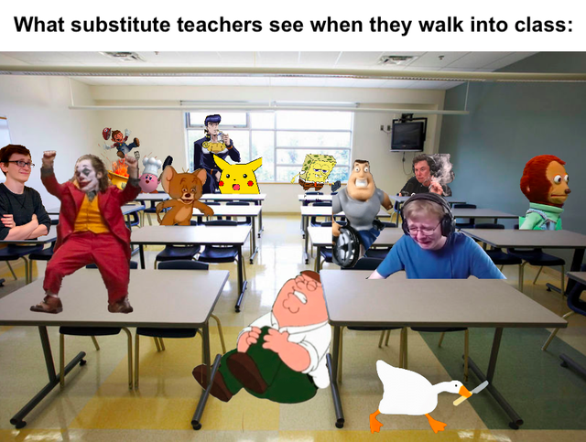



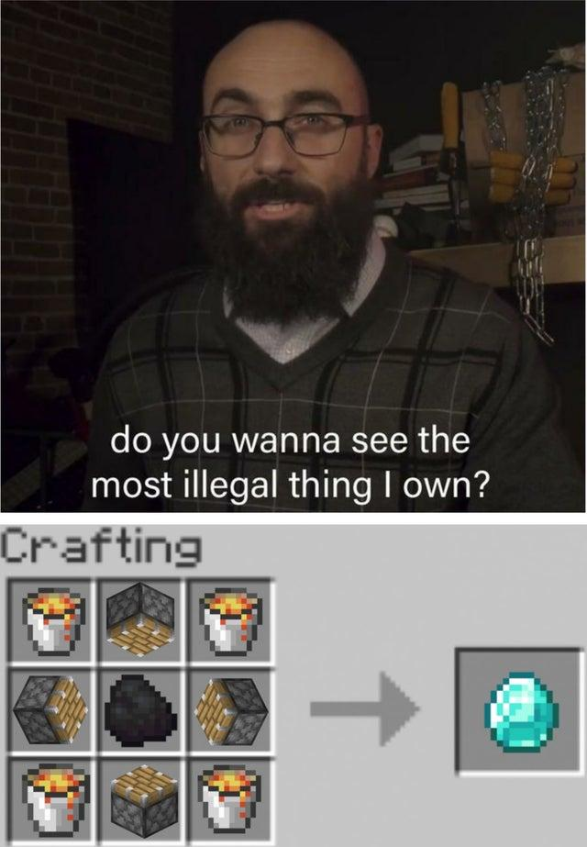

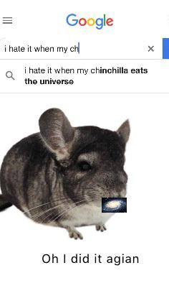


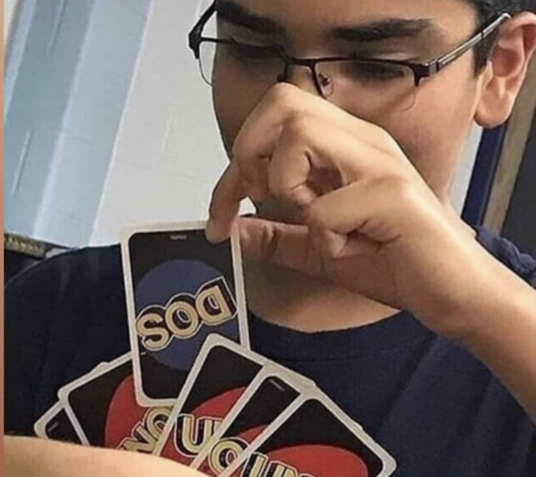





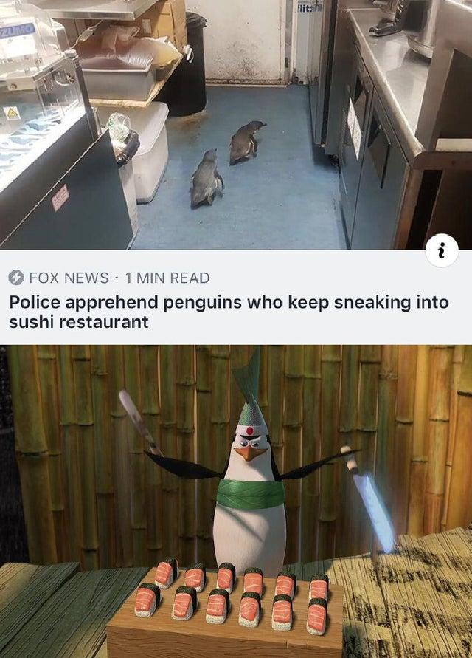

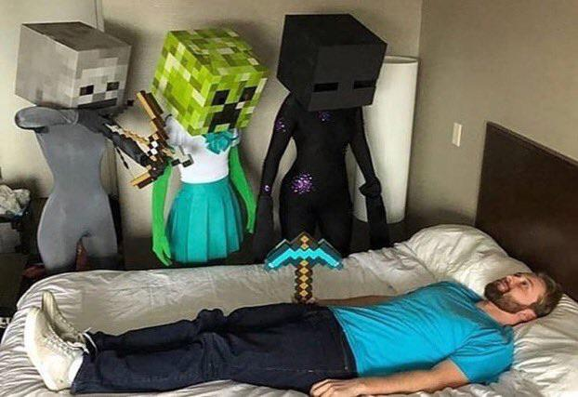
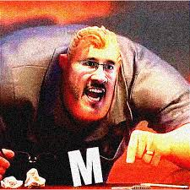

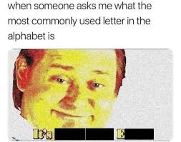
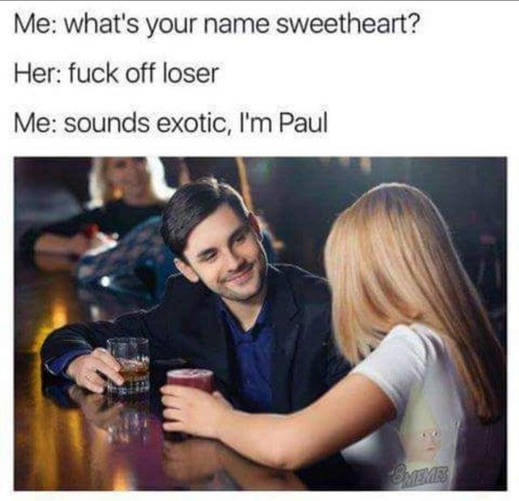





Dank
Memes
github.com/Grimmig18/se2
euer BDSM Team

Slide 10
Vielen Dank
Gruppe Multiflex©

